Slide 1
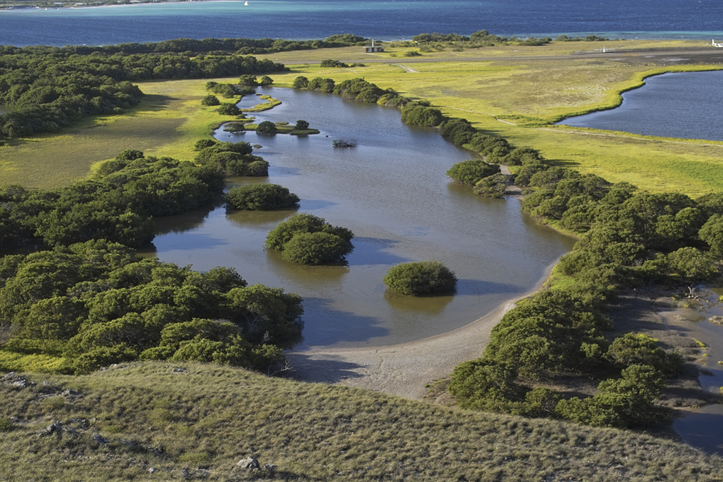
Mr Eliser daloua
Ouverture de compte de versement
Fait le 18-10-2022

Slide 2
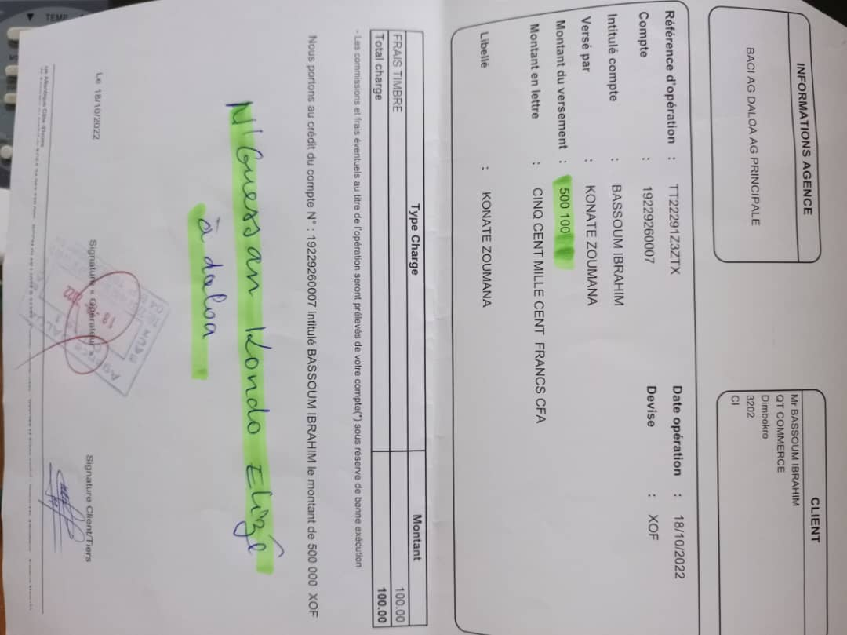
2emes Versements De Mr élisez recto

Slide 3
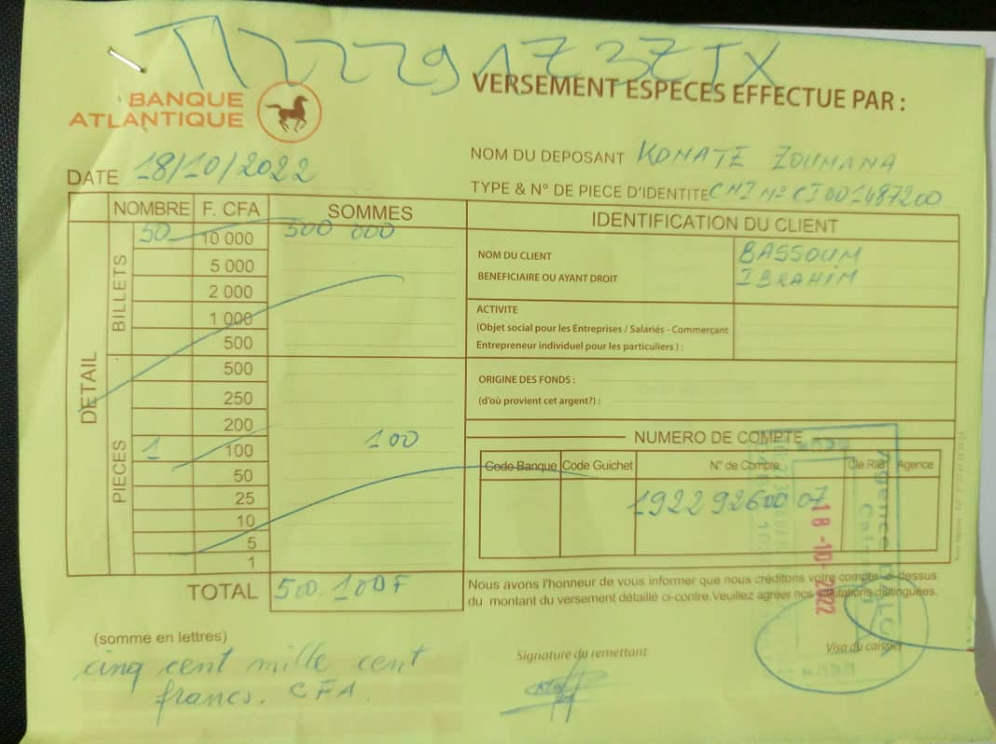
2 èmes versement verso

